Slide 1
Tarjetas de Débito Proyecto de Ley (4299-D-2020) ACREDITACIÓN INMEDIATA – INCENTIVO ULTILIZACIÓN DÉBITO EN EMERGENCIA SANITARIA COVID 19

Slide 2
Imposibilidad de cumplir el Proyecto acreditando las operaciones de compra en forma inmediata
1.Imposibilidad contractual:
La operatoria de la tarjeta de débito está regulada por normas internacionales idénticas para todos los países. La legislación argentina puede intentar modificarla pero difícilmente lo logre. Las redes internacionales no tienen prevista la acreditación inmediata

Slide 3
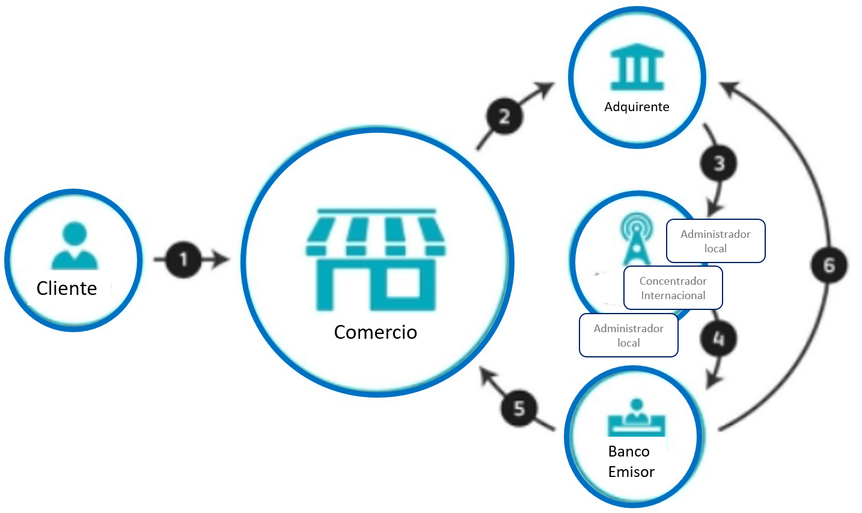
Imposibilidad fáctica de cumplir el Proyecto Acreditando las operaciones en forma inmediata
GRAFICO
Como es el proceso de compra con Tarjeta de Débito, en Argentina y en el mundo:
Este circuito es así, independientemente del país en el que se origina la transacción y obedece a cuestiones de seguridad (prevención y resolución de fraudes) y compensación de saldos entre los participantes. Las redes internacionales no tienen prevista la acreditación inmediata

Slide 4
Imposibilidad de cumplir el Proyecto acreditando las operaciones de compra en forma inmediata
2. Imposibilidad práctica:
En Argentina, además el tema es mucho más complejo ya que, al momento de acreditar los fondos al comerciante, se tienen que realizar retenciones impositivas.
Actualmente, las Tarjetas de Débito como medios de pago, aplican aproximadamente 90 regímenes de retención, percepción e información de los cuales más de 40 se aplican al momento de pagar a los comercios.
Es imposible realizar estas retenciones on-line ya que dependen del flujo de ventas del comercio y no de los administradores o emisores de las tarjetas de débito.

Slide 5
Imposibilidad de cumplir el Proyecto creditando las operaciones de compra en forma inmediata
3. Prevención y resolución de fraudes:
Las 48 horas que rigen hoy permiten que los comercios una vez acreditados los fondos de la operación en sus cuentas la misma se haya consolidado y no sufra ajustes o modificaciones generados por los titulares de las tarjetas de débito.
Deben tener presente que si comparamos estas operaciones con las transferencias de acreditación inmediata (se debe cargar la CBU de 22 dígitos) el entorno se seguridad es más débil ya que se puede por cualquier persona que porte el plástico, lo que exige controles posteriores muy complejos.

Slide 6
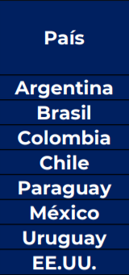
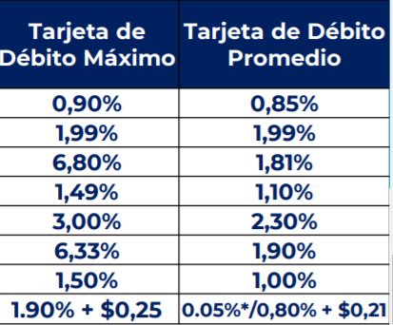
ARANCELES
El arancel en Argentina es el más bajo de la región.

Slide 7
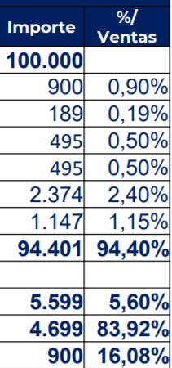
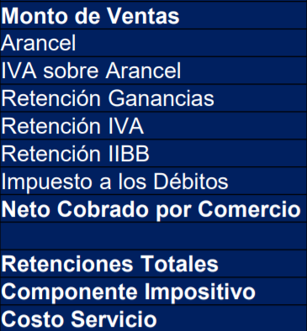
Mirada del Comercio

Slide 8
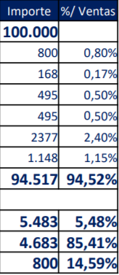
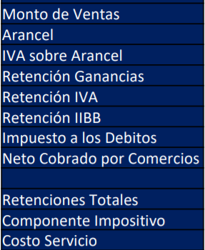
Mirada del Comercio (arancel 2021)

Slide 9
FIN
Muchas gracias

